Slide 1
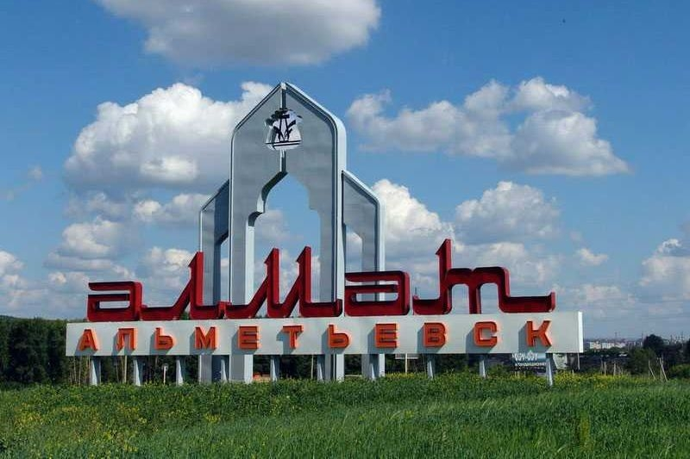


Тема: «Мой город»
Автор: Хасаншина А.Х.
Учитель МБОУ гимназии №1 им.Р.Фахретдина г.Альметьевска

Slide 2
В нашей стране много больших и красивых городов. Но город, в котором я живу, особенный. Мой город – столица нефтяного края. Называется он – Альметьевск. Здесь я родилась и делала свои первые шаги.
Альметьевск- город нефтяников, город-труженик. Нефтяники - гордость нашего города. Именно эти трудолюбивые люди делают наш город благоустроеннее и красивее. Наверное, нет человека, который бы не слышал про этот город. Ведь в этом городе берет свое начало нефтепровод «Дружба».
Альметьевск - промышленный и культурно-развивающийся город. Я люблю свой город до глубины души и горжусь им! Я горжусь благоустроенными, утопающими в зелени и цветах улицами, парками, аллеями. Ведь гордиться, действительно, есть чем! Альметьевск из года в год преображается. В последние годы облагорожены и обустроены сотни природных источников и не только в Альметьевском районе, но и во всем нефтяном регионе.
Гордость Альметьевска – каскад прудов, созданный по подобию водно-архитектурного комплекса в Баден-Бадене. Построили его также нефтяники. Благодаря компании нефтяниками благоустроены городской парк имени 60-летия ОАО «Татнефть», пляжная зона городского озера.
Недра нашего края богаты полезными ископаемыми, как строительная известь, гравий, гипсовый камень, песок. Но главным богатством подземных кладовых являются нефть и газ. Всего за период с начала разработки нефти на территории Татарстана было открыто 127 месторождений нефти, объединяющих более 3000 залежей нефти и добыто более трех миллиардов тонн нефти.

Slide 3
Здесь расположено одно из крупнейших в России месторождений -Ромашкинское. Вместе с нефтью добывается попутный газ.
Красива и разнообразна и природа моего края. Недалеко от города протекает красивая река Степной Зай, которая является памятником природы регионального значения в Татарстане. Леса полны съедобных грибов и ягод, на полянах растут разнообразные цветы, а на полях зреет рожь, пшеница, горох, гречиха, кукуруза.
Во Всероссийском конкурсе малых городов Альметьевск ежегодно занимает призовые места в номинации «Самый благоустроенный город России».
Я горжусь, что родилась именно здесь! Я горжусь тем, что в каждом уголке России знают, что есть такой прекрасный город- город Альметьевск.
Согласитесь, мне есть чем гордиться. Много мест красивых на свете, но дороже родимых нет!
Мне очень повезло, что я живу в таком удивительном крае!

Slide 4


Описание герба и его символики
Герб города Альметьевск, утвержденный 9 октября 1987 года.
Автор герба: Е.Г. Стефановский
Герб Альметьевского района, утвержденный 26 декабря 2006 года.
Авторы герба: Р. Курамшин, М. Исламов
Notes:
1. Форма герба города Альметьевска принята по традиционному стилю гербов древнерусских городов и представляет собой прямоугольник в виде объёмной пластины. Нижняя часть прямоугольника в углах имеет закругление, а по продольной оси симметрии имеется острие.
На центральном участке плоскости герба, покрашенного в голубой цвет, означающий большие запасы попутного природного газа, изображена нефтяная вышка с рельефными контурами, покрашенными в чёрный цвет, которые поднимаются из девонского пласта нефти (нижняя часть герба, покрашенная в чёрный цвет), до которого дошло бурильное долото.
На голубом фоне герба в левом углу цифры «1953», означающие дату образования города. Композиция герба символизирует связь города с Ромашкинским месторождением нефти.
2. Описание герба Альметьевского района: На зелёном поле с червлёной оконечностью, поверх всего — золотой сквозной цветок тюльпана, внутри которого поставленная на оконечности золотая приставная лестница и поверх неё — бьющий из оконечности чёрный о двух струях фонтан.
Сегодня Альметьевский район — крупнейший в Татарстане центр нефтедобычи. Одна из ведущих нефтяных компаний России ОАО «Татнефть», расположенная в Альметьевске, вносит огромный вклад в развитие экономики и социальной жизни не только района, но и республики в целом.
Эта особенность района отмечена в гербе изображением золотой лестницы и черным фонтаном. Золотая лестница — аллегорическое изображение нефтяной вышки. Сочетание золота и чёрного цвета подчёркивает символическое определение нефти как «чёрного золота».
Золото — символ урожая, богатства, интеллекта и уважения.
Чёрный цвет — символ благоразумия, мудрости, скромности, честности.
Золотая лилия указывает на расцвет, величие и славу Альметьевского района. Кроме того, цветок, как один из главных растительных орнаментов в искусстве тюркских народов, аллегорически отражает историю этой земли.
Цветовая гамма щита олицетворяет сочетание природы и промышленного производства.
Зелёное поле герба подчёркивает географические особенности района, природную красоту здешних мест. Зелёный цвет — символ природы, здоровья, молодости, жизни.
Красная оконечность указывает на развитое промышленное производство Альметьевского района — мощного индустриального центра юго-восточного региона республики. Красный цвет — символ мужества, силы, трудолюбия, красоты и праздника.

Slide 5
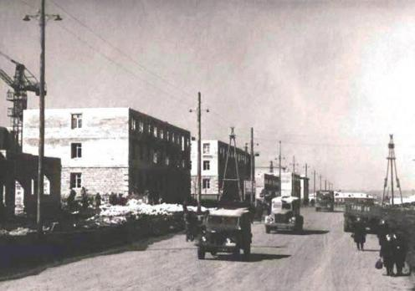
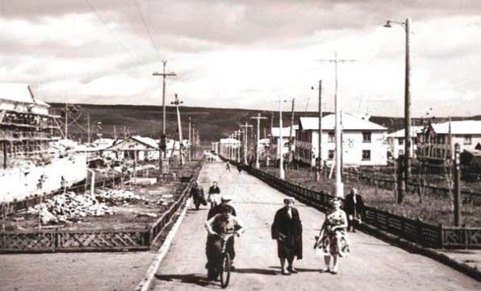
На берегах Степного Зая кварталы города растут.
Столицей нефтяного края его в Татарии зовут.
Он не велик. Он очень молод.
Но как мы любим этот город, с которым вместе мы растем!

Slide 6
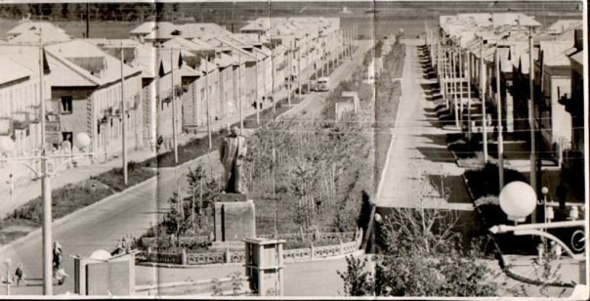
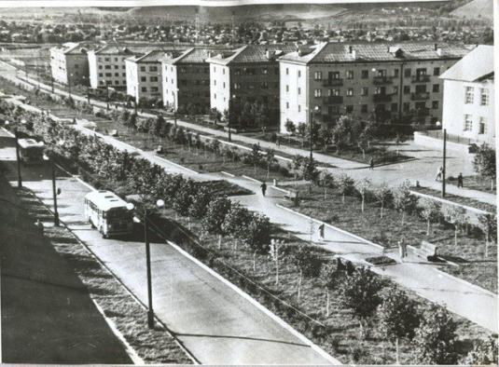
Улица А.Чехова
Улица Ю.Гагарина

Slide 7
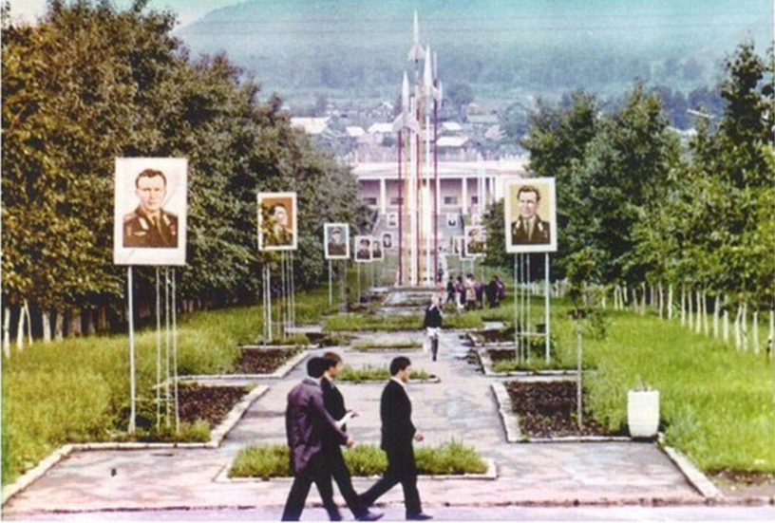
Улица Ю.Гагарина

Slide 8
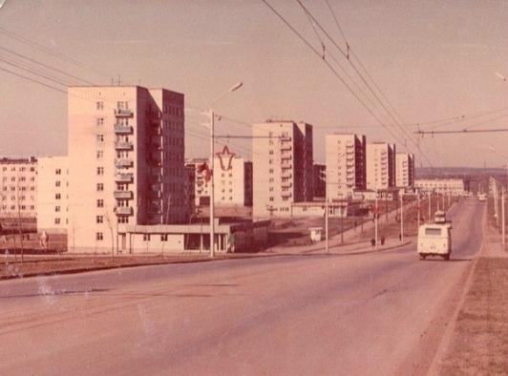
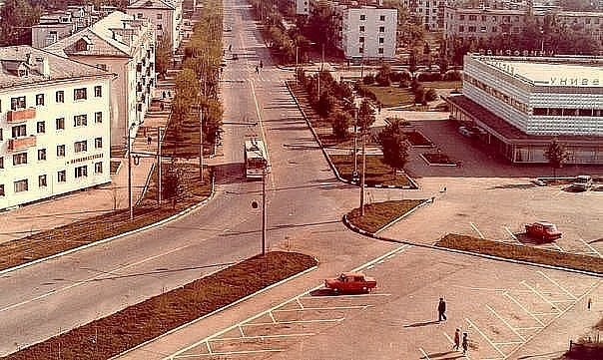
Улица Ленина, 1-й микрорайон
Улица Ленина, универмаг «Татарстан»

Slide 9
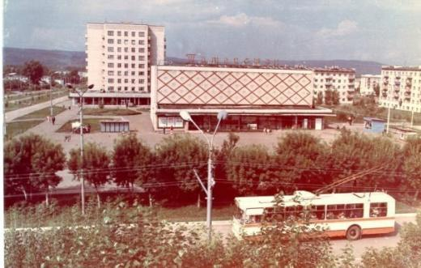
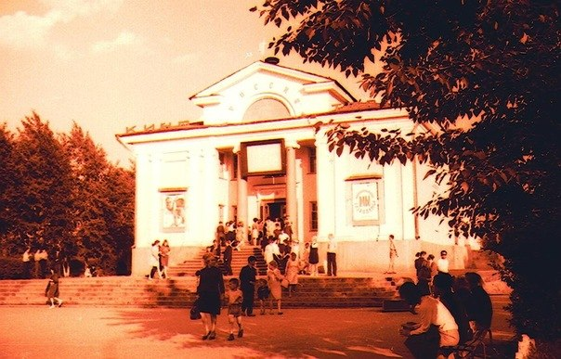
Улица Ленина, кинотеатр «Татарстан»
Кинотеатр «Россия»

Slide 10
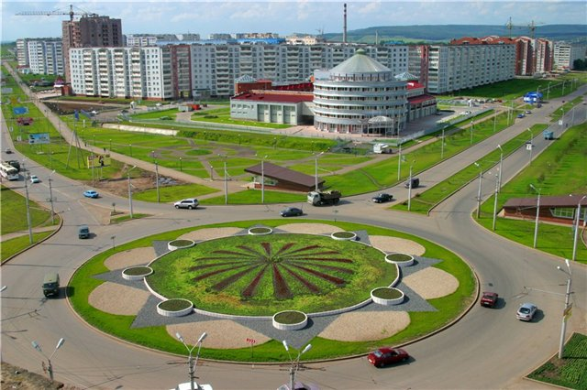
Город сегодня
Новый микрорайон

Slide 11
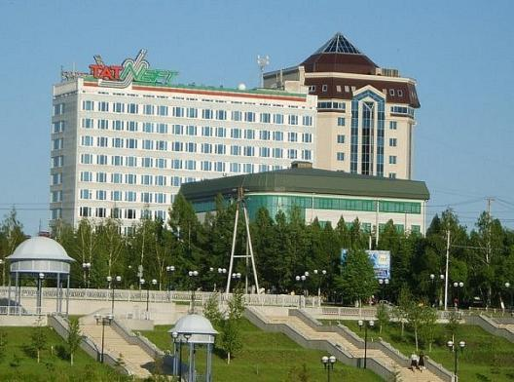
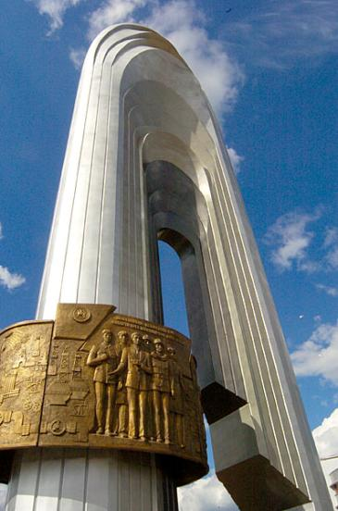
ОАО «Татнефть»
Монумент 27-метровой высоты символизирующий нефтяной фонтан.

Slide 12
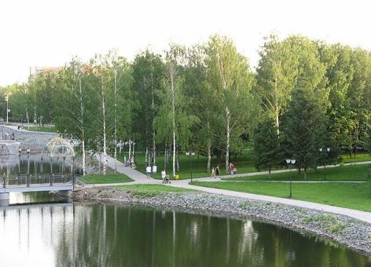
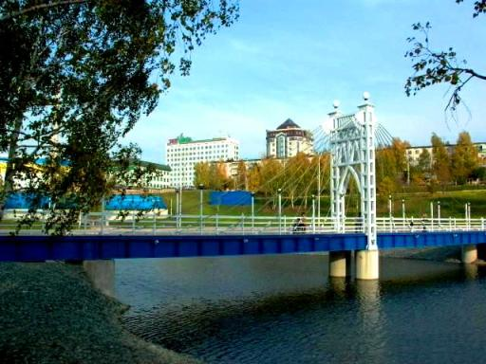
Каскад прудов – один из подарков нефтяников жителям города
Есть в сердце Отчизны такой необъятной
Город Альметьевск, для нас дорогой.
Он сердцу родной, он милый, приятный,
Уютный и добрый такой.

Slide 13
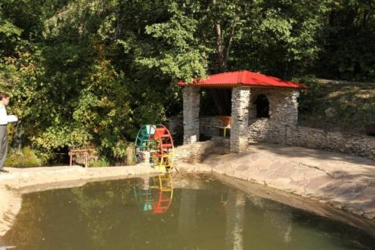
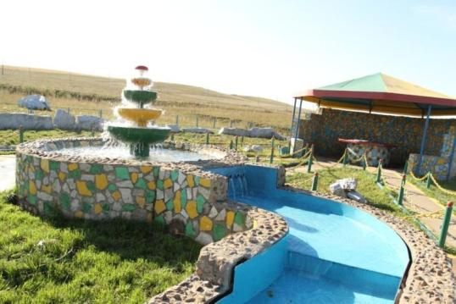
Как человек, рождается родник,
Его рожденье так же велико.
И так же звонок его первый крик,
И так же бьётся сердце у него.
Он юн и дерзок, пробивая путь,
Он добр и щедр к любому на пути
В его душе не зародилась муть
И он спешит вперед, спешит расти.

Slide 14
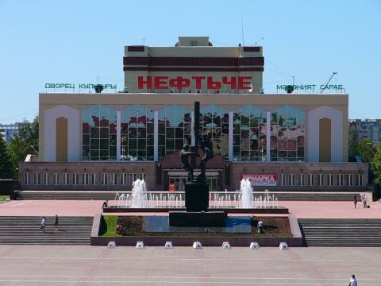
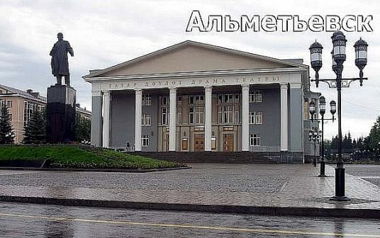
Дворец культуры «Нефтьче»
Татарский государственный драматический театр г.Альметьевск

Slide 15
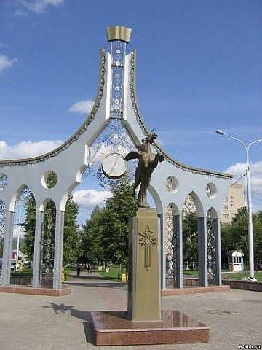
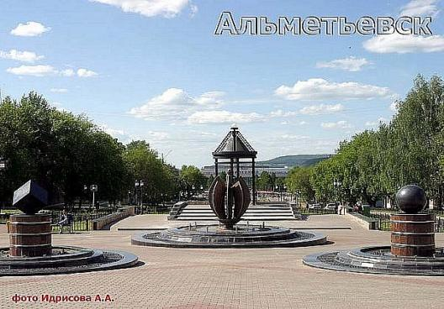
Льётся песня и звенит в просторах,
Горизонт подёрнут синевой.
С добрым утром, наш любимый город,
Наш Альметьевск, юный и родной!
Фрагменты проспекта Г.Тукая и улицы Ю.Гагарина

Slide 16
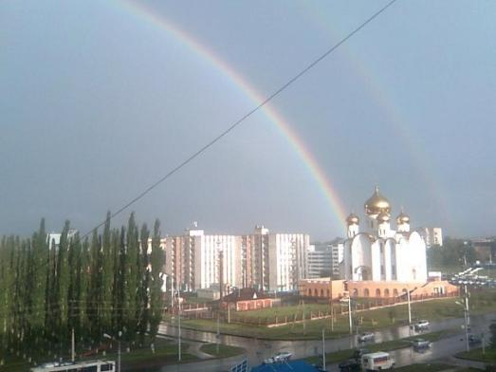
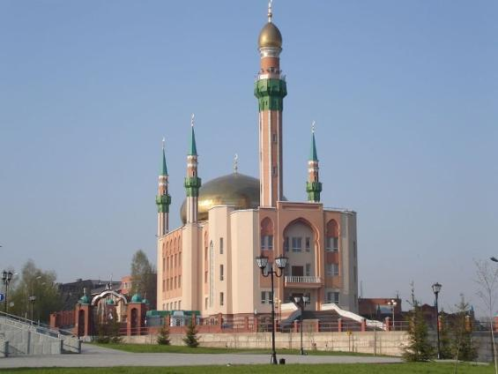
Храм Казанской
Божьей Матери
Джамиг мечеть

Slide 17
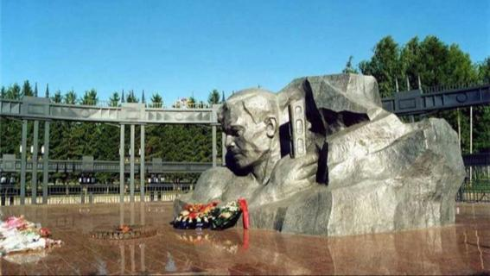
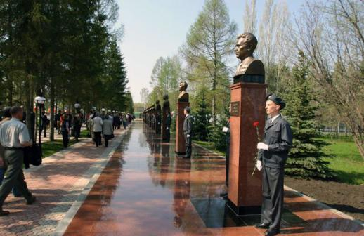
Рядом вечный огонь.
Взгляд героев суров:
Не забыть никому
Ни войны,
ни врагов!

Slide 18
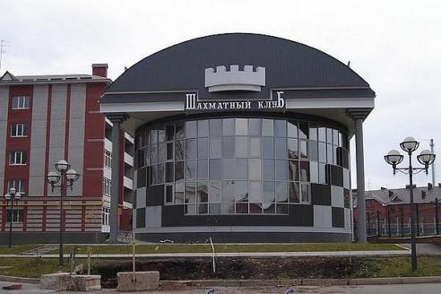
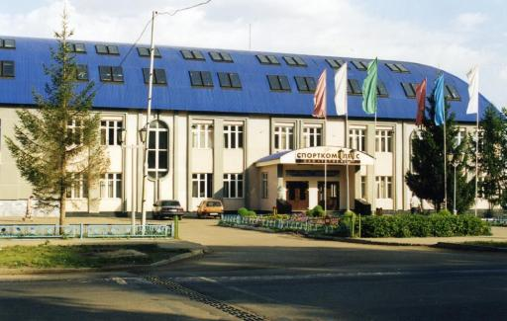
Шахматный клуб г.Альметьевск
Спорткомплекс ОАО «Татнефть»

Slide 19
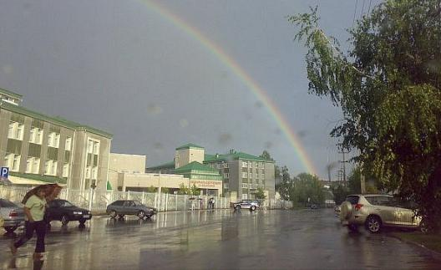
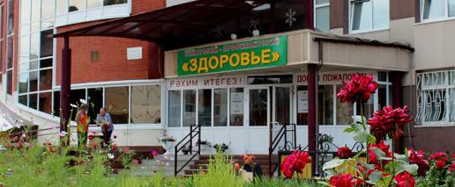
Медико-санитарная часть ОАО «Татнефть» и города Альметьевск
Санаторий-профилакторий «Здоровье»

